Slide 1
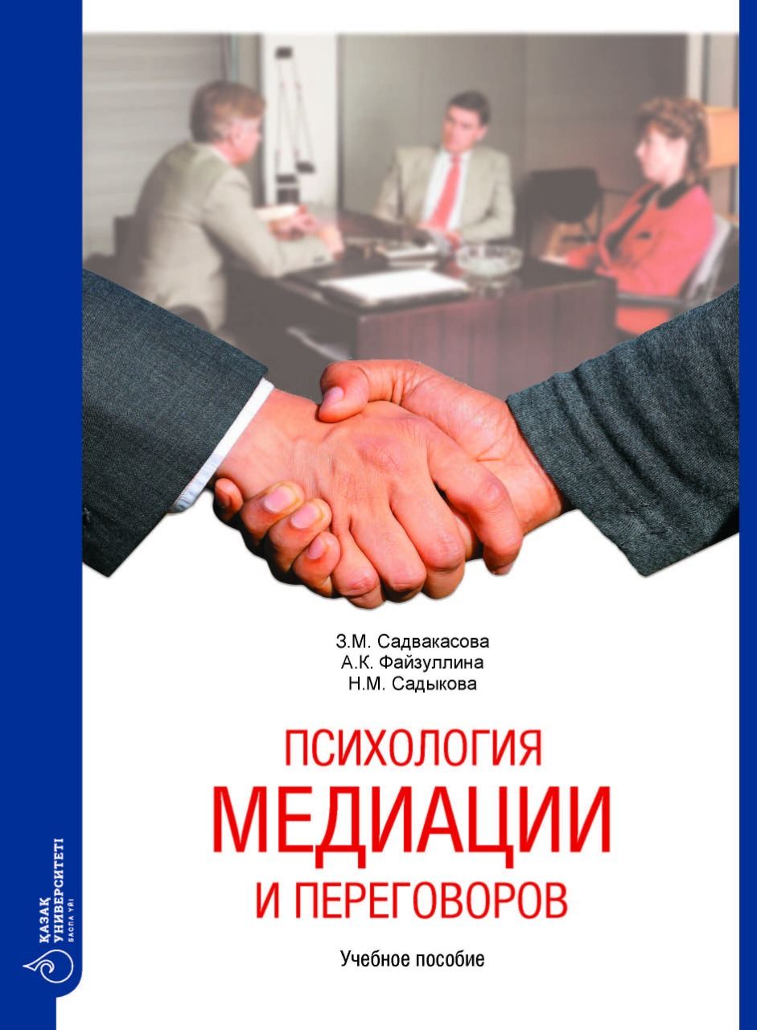

Slide 2
З.М. Садвакасова А.К. Файзуллина Н.М. Садыкова ПСИХОЛОГИЯ МЕДИАЦИИ И ПЕРЕГОВОРОВ : учебное пособие /– Aлмaты: Қaзaқ университеті, 2020. – 294 с.
В пособии рассматриваются концепции медиации в переговорном процессе, а также примирительная процедура с учетом психологических знаний. Представлены особенности организации медиации, технологии, модели, приемы, техники, рекомендации по предотвращению и урегулированию конфликта в профессиональном медитативном процессе. Пособие рекомендуется будущим медиаторам бакалаврам, которые обучаются по специальности «Психология», профессиональным медиаторам, руководителям организаций.
СОДЕРЖАНИЕ ВВЕДЕНИЕ В КУРС
Медиация в профессиональной деятельности психолога .......................5 Глава 1.
ТЕОРЕТИЧЕСКИЕ АСПЕКТЫ КОНФЛИКТОЛОГИИ..................................................................................7 1.1 Классификация конфликта ........................................................................7 1.2
Динамика конфликта..................................................................................19
1.3 Анализ конфликта в медиации ..................................................................29
Глава 2. ТЕОРЕТИЧЕСКИЕ ОСНОВЫ МЕДИАЦИИ ..........................45
2.1 История зарождения и развития медиации ..............................................45
2.2 Сущность медиации в профессиональной деятельности медиатора ..................................................................................49
2.3 Технологии медиации в профессиональной деятельности медиатора...................................................................................55
2.4 Подходы в медитативном процессе .........................................................83

Slide 3
Глава 3. ЛИЧНОСТЬ И ПРОФЕССИОНАЛЬНАЯ ДЕЯТЕЛЬНОСТЬ МЕДИАТОРА ...............................................................92
3.1 Компетенции медиатора в разрешении конфликта .................................92
3.2 Эмоциональный интеллект в деятельности медиатора ...........................103
3.3 Манипуляция и ее противостояние в медитативном процессе...............141
3.4 Искусство убеждения в медитативном процессе.....................................162
3.5 Искусство слУ(Ы)шать в медиации..........................................................170
3.6 Искусство задавания вопросов в медиативном процессе........................181
Глава 4. ИНСТРУМЕНТАРИЙ МЕДИАТОРА-ПСИХОЛОГА В ПРОФЕССИОНАЛЬНОЙ ДЕЯТЕЛЬНОСТИ В МЕДИАЦИИ ............................................................202
4.1 Техники в медиативной деятельности медиатора ...................................202
4.2 Приемы при ведении медиативного процесса .........................................205
4.3 Методы разрешения конфликта в медитативном процессе ....................211
4.4 Средства в медиации: метафора................................................................220 4
Глава 5. ПЕРЕГОВОРНЫЙ ПРОЦЕСС В МЕДИАТИВНОЙ ДЕЯТЕЛЬНОСТИ...................................230
5.1 Процесс проведения переговоров ............................................................230
5.2 Правила при ведении переговоров............................................................242
5.3 Приемы при ведении переговоров ............................................................250
Приемы для наступления в переговорах ........................................................250
Приемы для защиты в переговорах ................................................................264
Приложения ....................................................................................................274
Приложение
6.1 Ссылки на нормативные документы медиатора в Республике Казахстан ..........................274
Приложение 6.2 Документация в медиации...................................................275
Приложение 6.3 Библиотека медиатора .........................................................289

